Slide 1
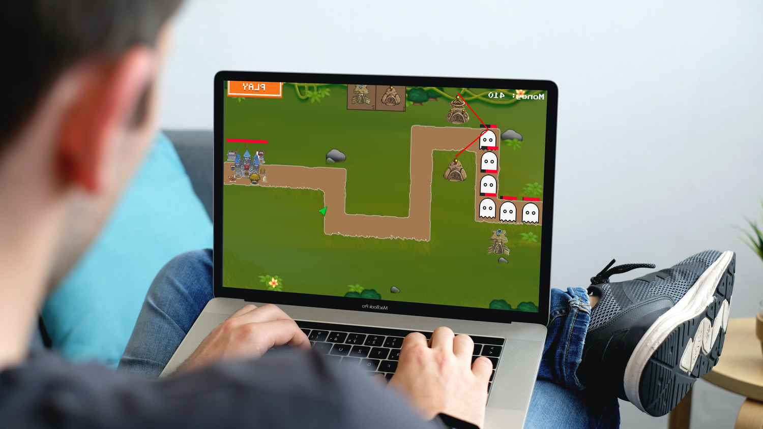
ВТОРОЙ ПРОЕКТ ЯЛ 2021-2022 ГОДА
ИГРА
Tower Defense
реалистичная график и красивая музыка

Slide 2




ЛОР Игры
Вы - король замка, на который нападает орда кровожадных монстров, жаждущих разрушить ваши владения!
Стройте магические башни и улучшайте их, отражая волны, продержитесь дольше всех и не дайте монстрам захватить ваше королевство

Slide 3
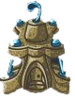
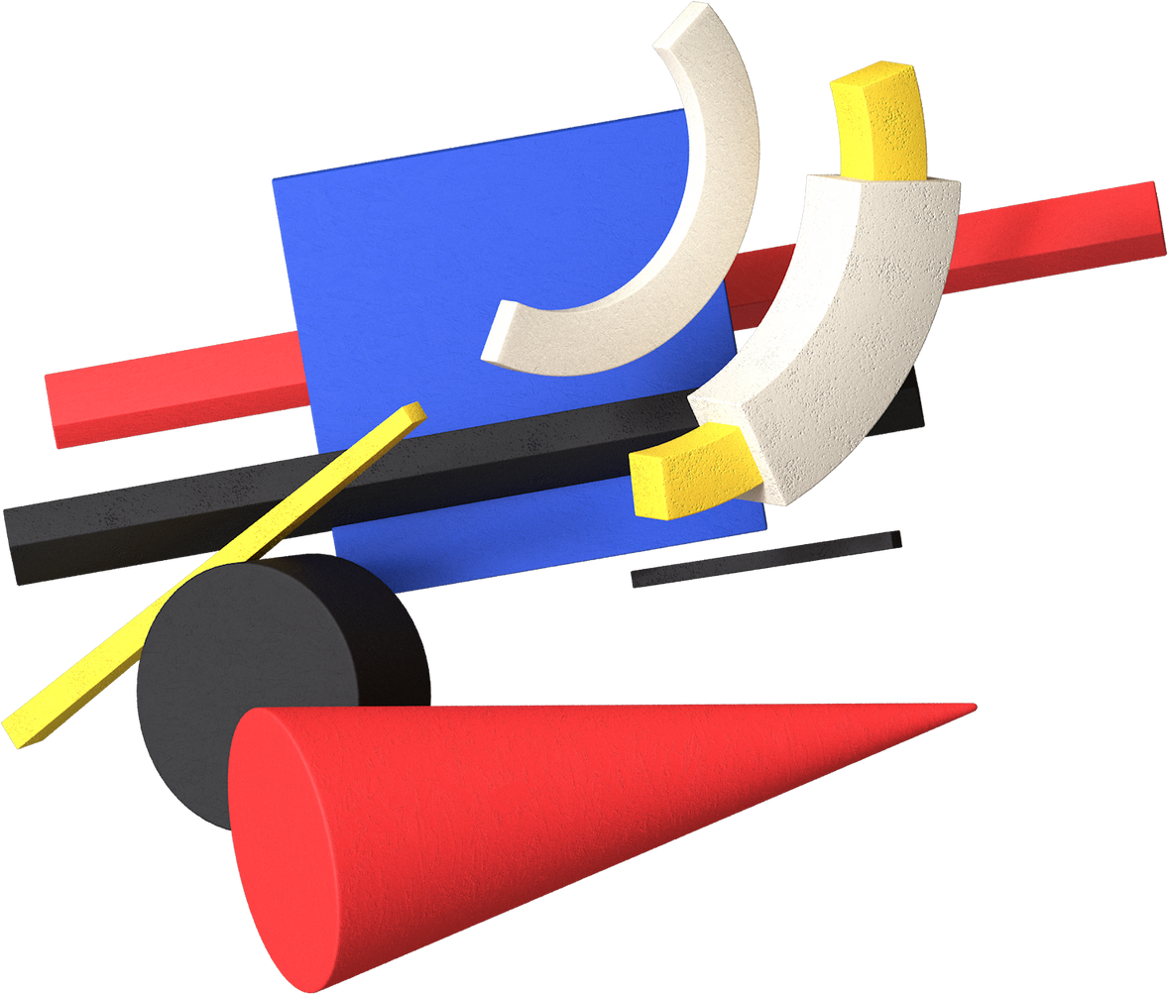

Правила
нажмите "1" или "2" для постройки башни
нажмите правую кнопку мыши, чтобы удалить вышку
нажмите среднюю кнопку мыши для улучшения башни
нажмите "enter" или нажмите кнопку для запуска волны

Slide 4
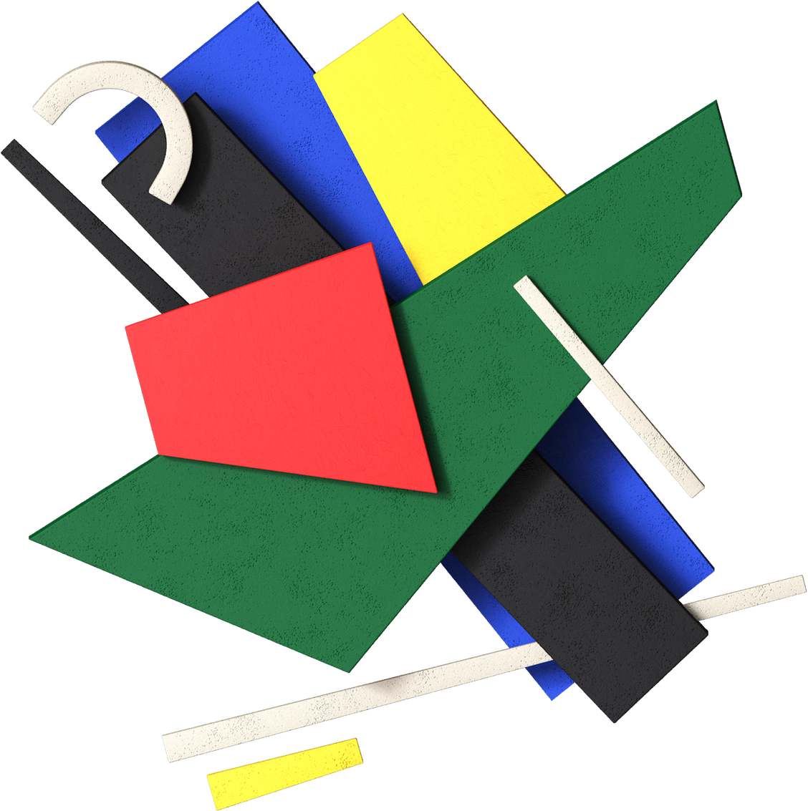




Приятной игры!
(PS: помогите до завтра сдать проект в БФУ)

